Slide 1
Promover el desarrollo regional fomentando la capacidad del sistema de FP

Slide 2
Desarrollo de habilidades inteligentes: habilidades en forma de T, pensamiento de soluciones inteligentes, planificación inteligente

Slide 3
Descargo de responsabilidad
El apoyo de la Comisión Europea para la elaboración de la presente publicación no significa la aprobación de los contenidos, que es reflejo único de las opiniones del grupo de autores. La Comisión no se hace responsable del uso que pueda hacerse de la información.
Proyecto n.º 2021-1-RO01-KA220-VET-000028118

Slide 4
Consorcio

Slide 5
01
INTRODUCCIÓN
02
Habilidades en forma de T
03
Conviértete en una persona en forma de T
04
Pensamiento de soluciones inteligentes
Contenido
05
CAPÍTULO 4: Identificación de los elementos comunes entre los nichos de especialización inteligente de cada sector y los principales desafíos regionales
06
CAPÍTULO 5: Desarrollo de habilidades inteligentes: habilidades en forma de T, pensamiento de soluciones inteligentes, planificación inteligente
07
FINAL

Slide 6
Introducción
El enfoque de la Especialización Inteligente forma parte de la política regional de innovación de la UE desde 2010 y, sin embargo, el papel de las habilidades y la educación y formación profesional en la aplicación de las estrategias de Especialización Inteligente apenas acaba de empezar a llamar la atención. A pesar de haber aparecido en documentos políticos anteriores, fue la Comunicación de 2017 sobre el refuerzo de la innovación en las regiones de Europa, basada en la experiencia de la implementación de la Especialización Inteligente en la práctica, la que ilustró su importancia para la política regional de innovación.

Slide 7
Desarrollo de habilidades inteligentes
La pandemia de la COVID-19 ha acelerado la necesidad de volver a formar y mejorar la mano de obra, especialmente en las regiones que se han visto muy afectadas por la crisis. El sector de la FP tiene un papel importante en el proceso de equipar a las personas con las habilidades necesarias para prosperar en el mercado laboral, el cual cambia rápidamente.
En este contexto, el desarrollo de habilidades inteligentes, incluidas las habilidades en forma de T, el pensamiento de soluciones inteligentes y la planificación inteligente, es esencial.

Slide 8
Desarrollo de habilidades inteligentes
Pasos generales para desarrollar habilidades inteligentes:
Evalúa tus habilidades actuales: comienza por identificar tus habilidades actuales y determina cuáles necesitas mejorar.
Establece metas específicas: determina las habilidades inteligentes específicas que deseas desarrollar y establece metas claras y alcanzables para cada una.
Desarrolla un plan: desarrolla un plan para adquirir las habilidades que necesitas (apuntarte a cursos, asistir a talleres o buscar tutoría).

Slide 9
Desarrollo de habilidades inteligentes
4. Adquiere experiencia práctica: practica las habilidades que has aprendido a través de situaciones y proyectos de la vida real.
5. Reflexiona sobre tu progreso: reflexione regularmente sobre tu progreso y ajusta tu plan en consecuencia.
6. Solicita opiniones: solicita opiniones de otras personas para ver cómo estás progresando e identificar en qué áreas puedes mejorar.
7. Aprende y crece continuamente: el mercado laboral y la tecnología cambian constantemente, por lo que es esencial aprender y desarrollar continuamente tus habilidades para seguir siendo relevante.

Slide 10
Previsiones de evolución de la estructura ocupacional del empleo en los países asociados de la UE28+3, cifras de empleo; 2016 y 2030 comparadas

Slide 11
Habilidades en forma de T
https://www.youtube.com/watch?v=J_yuGFMM6r0

Slide 12
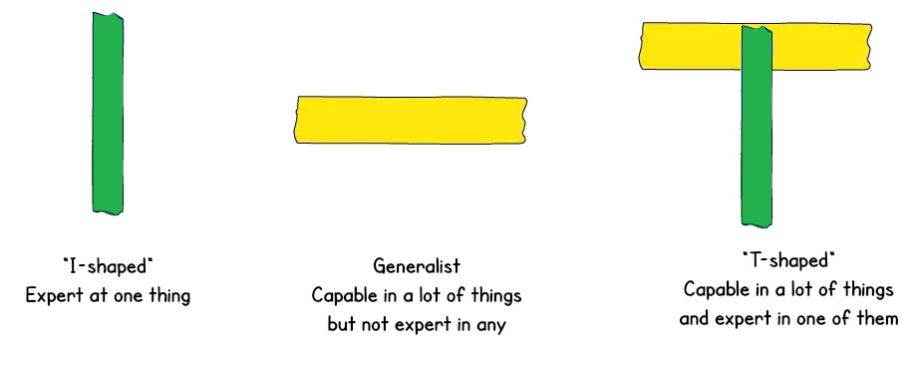
Habilidades en forma de T
Las habilidades en forma de T son un conjunto de habilidades que reúnen una combinación de experiencia profunda en una o más áreas específicas y un amplio conocimiento en varios campos diferentes. La forma de "T" visualiza la interacción entre estos dos tipos de habilidades: la barra vertical de la T representa una experiencia profunda en un área específica, y la barra horizontal representa un amplio conocimiento en múltiples campos.
Son especialmente valiosos porque permiten a las personas unir su experiencia técnica con una amplia comprensión del contexto en el que están trabajando. Por ejemplo, una persona profesional de FP con habilidades en forma de T podría tener una gran experiencia en un área, como las habilidades digitales, pero también tener una amplia comprensión de los factores sociales, económicos y políticos que afectan la adopción de nuevas tecnologías.
Las habilidades en forma de T pueden ayudar a quienes toman decisiones a ver el panorama general y tomar decisiones informadas que tengan en cuenta el contexto más amplio.

Slide 13
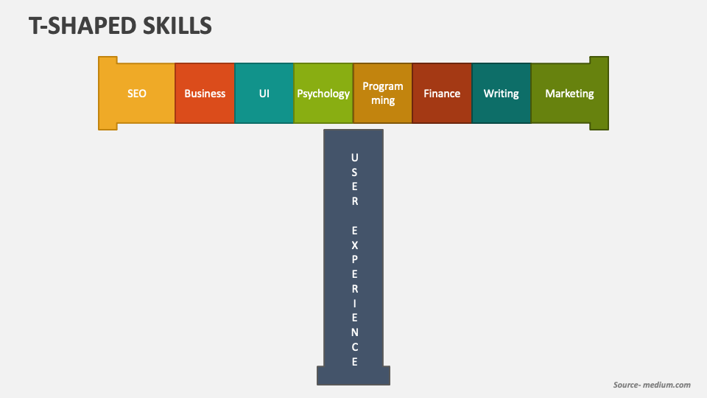
¿Qué son realmente las habilidades en forma de T?
El personal de trabajo que posee las habilidades en forma de T es muy valioso para cualquier empresa. Ejemplos de habilidades evidentes en muchas personas que tienen las habilidades en forma de T:
Un amplio conocimiento sobre un tema en particular.
Un contexto más amplio para el conjunto de habilidades especializadas.
Un conocimiento básico de cómo funciona el ser humano y la sociedad.
Comprensión de la industria en la que se trabaja.
Conocimiento básico de cómo funciona el mundo de los negocios.
Competencias transversales: a veces denominadas habilidades ‘interpersonales’ o ‘de personas’. Son subjetivos y más difíciles de medir; por ejemplo:
Trabajo en equipo
La comunicación es esencial en cualquier equipo. Para saber más, echa un vistazo a nuestro curso aquí.
Gestión del tiempo Para obtener más información, puedes participar en nuestro curso de formación en gestión del tiempo.
Habilidades básicas de TI
Tolerancia y mentalidad abierta.

Slide 14
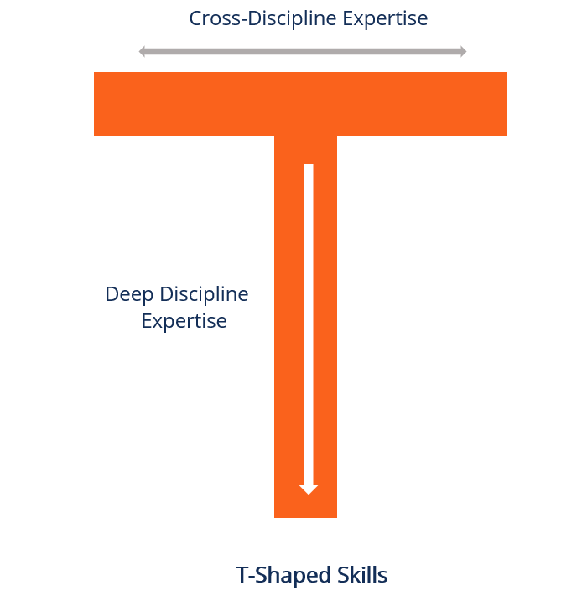
Las habilidades en forma de T se pueden dividir en dos categorías: habilidades técnicas y habilidades transversales.
Las habilidades técnicas se refieren a la experiencia de una persona en un campo específico. Son las habilidades técnicas y el conocimiento que alguien tiene en un área en particular. Por ejemplo, un ingeniero o ingeniera que tiene un conocimiento profundo de informática, ingeniería eléctrica y programación de software.
Las habilidades transversales se refieren a la capacidad de una persona de colaborar y comunicarse con personas de diferentes disciplinas y ámbitos. Incluye habilidades como la comunicación, la colaboración, la creatividad, el liderazgo y la inteligencia emocional. Por ejemplo, una persona que tiene amplias habilidades en gestión de proyectos puede tener una formación en ingeniería, pero también posee fuertes habilidades de comunicación y colaboración que le permiten trabajar eficazmente con equipos multifuncionales.

Slide 15
Ventajas de convertirse en una persona con habilidades en forma de T
Se cree que rodearse de personas con este tipo de habilidades es beneficioso no solo a nivel individual, tal vez como persona encargada de la gestión, sino también para toda la empresa. Las habilidades básicas y la capacidad de aprender rápidamente son solo algunas de las razones por las que el personal con habilidades en forma de T sobresale en sus principales responsabilidades, pero también realizan otros trabajos de la empresa de forma efectiva. Por lo tanto, contribuyen al crecimiento del equipo.

Slide 16
Las personas con habilidades en forma de T ofrecen estas ventajas:
Habilidades básicas.El personal con habilidades en forma de T sobresale en sus principales responsabilidades dentro de su rol laboral. Esto también significa que son grandes recursos. La profunda experiencia que un trabajador o trabajadora mostrará para impulsar un debate y fomentar el movimiento es sin duda un gran beneficio para la organización en su conjunto.
Mejor comunicación.Debido, en gran parte, a sus habilidades interpersonales, son capaces de empatizar con las personas y comprender sus necesidades, en todo el equipo en su conjunto.
Mejores habilidades de colaboración.Va de la mano con la capacidad de comunicarse bien en la empresa, ya que pueden debatir asuntos y trabajar bien en toda la organización.

Slide 17
Las personas con habilidades en forma de T ofrecen estas ventajas:
Flexibilidad.Son lo suficientemente flexibles como para asumir nuevas tareas junto con su carga de trabajo sin comprometer la calidad del trabajo, logrando sus objetivos inmediatos mientras ayudan a la empresa.
Ven todo el panorama.Las personas poseen un conjunto de habilidades muy específicas (empleados/as con habilidades en forma de I) son de gran valor. Sin embargo, pueden llegar a caer en el hábito de la visión de túnel, profundizando en su propia área temática y descuidando otras áreas de importancia. El personal con habilidades en forma de T, por otro lado, puede aplicar sus conocimientos especializados y su deseo de aprender a otras áreas y proyectos en los que pueda estar trabajando.

Slide 18
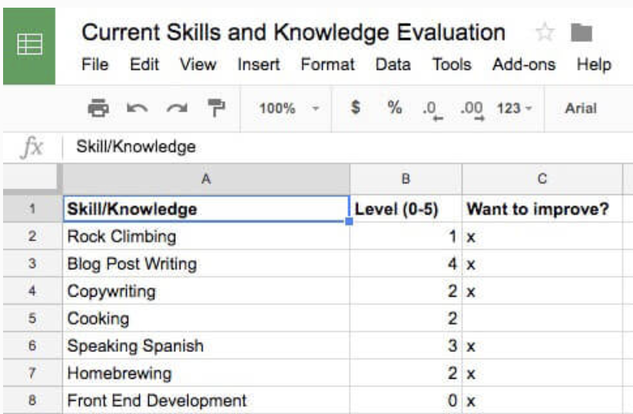
¿Cómo convertirse en una persona con habilidades en forma de T?
La primera pregunta que se debe abordar al comenzar el viaje es: "¿Qué habilidades debo desarrollar? ¿Qué debo aprender?"
No hay una respuesta concreta. Todo depende de los objetivos y valores que hayas definido. Sin embargo, puedes construir un marco general.

Slide 19
Niveles para adoptar la forma de T
Primero, debes evaluar qué habilidades y conocimientos tienes hasta el momento y debes calificar tu capacidad en cada área. Puedes hacerlo en una hoja de cálculo donde anotas todas las habilidades y conocimientos que se te ocurran, y luego calificas cada uno en una escala de 0-5. Así es como puedes pensar en cada nivel:
0 – No sabes (casi) nada más que el nombre. Quieres aprenderlo pero no lo has practicado ni estudiado.
1 – Eres uno una principiante. Has empezado a aprender, pero todavía no sabes cómo hacer nada. Si quieres ponerlo en términos universitarios, estás en las primeras semanas de un curso introductorio.
2 – Eres un/a principiante avanzado/a. Puedes hacer algunas cosas por tu cuenta, pero aún necesitas mucha orientación y fórmulas.

Slide 20
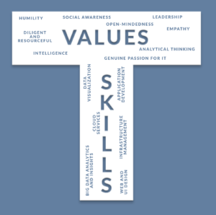
Niveles para adoptar la forma de T
3 – Ya eres competente. Has superado el material introductorio y estás descubriendo dónde aplicar lo que has aprendido.
4 – Eres casi un experto o experta. Puedes hacer cosas que a la mayoría de la gente ni siquiera se le ocurre hacer. No llegas a la perfección, y todavía tienes que pensar qué hacer en ciertas situaciones. Pero lo haces muy bien.
5 – Eres un experto o experta. Trabajas usando la intuición por encima de todo, y para alguien externo, tu rendimiento parece magia.

Slide 21
Actividad
Evalúa tus habilidades actuales:
Comienza por identificar tus habilidades actuales y califica tu habilidad en una escala (0-5)
Resumen de habilidades
La necesidad de desarrollar habilidades inteligentes está creciendo en el mercado laboral actual debido a la rápida evolución de la tecnología y las demandas del mercado. Las empresas están buscando personas que tengan una combinación única de habilidades técnicas y transversales, como la resolución de problemas, el pensamiento crítico y la comunicación.
En general, el modelo en forma de T anima a las personas a desarrollar una amplia gama de habilidades y conocimientos, al tiempo que profundiza en áreas específicas. Puede convertirte en un o una profesional más versátil y adaptable, mejor preparado/a para gestionar los desafíos del entorno de trabajo moderno.

Slide 22
El/la nuevo/a tú (en forma de T)
Una vez que hayas hecho esta autoevaluación, debes determinar:
Dónde quieres mejorar tu conocimiento/habilidad.
Identificar las áreas en las que deseas mejorar tus habilidades o conocimientos. Puede ser en tu campo de especialización actual o en nuevas áreas que deseas explorar. Concéntrate en desarrollar una comprensión amplia de estas áreas, en lugar de solo centrarte en el conocimiento superficial.
2. Dónde te sientes cómodo/a.
Considera las habilidades y conocimientos que ya tienes y con los que te sientes cómodo o cómoda. Pueden ser las áreas de especialización que deseas mantener y profundizar. Debes continuar desarrollando estas habilidades mientras exploras nuevas áreas.

Slide 23
El/la nuevo/a tú (en forma de T)
3. Qué quieres añadir.
Identifica nuevas habilidades o áreas de conocimiento que quieras añadir a tu perfil. Pueden ser habilidades complementarias que mejoran tu experiencia existente o las nuevas áreas que deseas explorar. Puede ayudarte a ampliar tu perspectiva y ser más versátil.
4. Dónde quieres profundizar.
Considera en qué áreas deseas especializarte y profundizar tu conocimiento. Puede ser un aspecto particular de tu campo actual o una nueva área en la que deseas especializarte. Profundizar en un área específica puede ayudarte a destacar y convertirte en un recurso valioso para el resto del equipo.

Slide 24
Descripciones
3. Adición
Son cosas de las que no sabes nada pero deseas aprender. Tal vez necesites aprenderlos para convertirte en una mejor opción para el trabajo o, simplemente, puede que te interesen. Sea cual sea la razón, quieres empezar a aprender. Por ejemplo, quiero aprender a codificar IA para poder construir proyectos geniales que ayuden a mi trabajo.
1. Mejora
Cuando te has calificado en cada una de las áreas, es posible que hayas pensado que te gustaría reforzar algunas. Por ejemplo, me gustaría mejorar mis habilidades de programación informática y escalada. Toma nota en la hoja de cálculo para que puedas empezar a trabajar en ellas.
2. Mantenimiento
En algunas áreas, piensas que tu nivel es satisfactorio y no tienes interés en ir más allá. Y eso está bien. No pierdas el tiempo mejorando áreas que no te importan.
Por ejemplo, estoy bien con mis habilidades básicas de cocina. Sé lo suficiente como para cocinar sano con suficiente variedad, y no tengo interés en convertirme en chef. Mientras siga cocinando regularmente, mantendré mis habilidades. No hay problema.
4. Profundidad
Finalmente, debes identificar el área en la que deseas especializarte. Es posible que ya sepas cuál es esa zona... Podría ser un área existente; o podría ser algo nuevo de lo que no sabes nada pero que realmente sientes que será útil/interesante. En cualquier caso, es necesario identificar esta área para que puedas centrarte en ella.

Slide 25
¿Cómo es convertirse a diario en una persona con habilidades en forma de T? Estas son las claves del éxito:
1. Conviértelo en un hábito.
Los hábitos son una gran parte de nuestras vidas (40 % de las acciones diarias, según investigaciones de la Universidad de Duke). Por lo tanto, cuando tomas el control de tus hábitos, obtienes un inmenso poder.
Necesitamos hacer del desarrollo del yo en forma de T un hábito. Podemos hacer esto tomando cada área que queremos mejorar/mantener y agregándola a nuestra lista diaria de tareas pendientes.
Habilidades en forma de T
2. Trabajar en proyectos.
Crea algo en tu tiempo libre. Por ejemplo, si quieres aprender a utilizar WordPress, puedes crear una web personal y mantenerlo.

Slide 26
¿Cómo es convertirse a diario en una persona con habilidades en forma de T? Estas son las claves del éxito:
3. Evalúa tu progreso.
Hacer de tu práctica un hábito es el primer paso, pero si deseas mejorar, debes evaluar tu progreso regularmente. Aquí tienes algunas ideas de autoevaluación:
Si deseas poner a prueba un área de conocimiento en particular, lee un artículo reciente sobre el tema y califica tu comprensión de 1-5.
Utiliza la técnica Feynman: toma una hoja de papel y escribe todo lo que sabes sobre el tema. Vas a identificar tus carencias rápidamente.
Enseña tu habilidad a otra persona. Parecido a la técnica de Feynman (pero con opiniones más inmediatas), sacará a la luz las áreas que realmente no entiendes.
Habilidades en forma de T
4. Presta atención adicional a tu especialidad.
Debes prestar especial atención al progreso del ámbito en el que quieres especializarte.
Además, busca una persona que te pueda ayudar una vez que hayas progresado más allá de los materiales de aprendizaje introductorios.

Slide 27
¿Cómo es convertirse a diario en una persona con habilidades en forma de T? Estas son las claves del éxito:
5. Deconstruir habilidades.
Algo como “aprender a escalar” es un objetivo muy grande y poco claro. Tan grande que puede parecer imposible; tan poco claro que será imposible si no lo haces más concreto. Para prosperar, desglosa la habilidad. Por ejemplo, puedes decidir centrarte solo en el posicionamiento de los pies o en fortalecer los dedos.
Habilidades en forma de T
6. Se paciente
Desarrollar habilidades en forma de T requiere tiempo y esfuerzo. Se paciente y consistente en tus esfuerzos y, finalmente, verás los resultados.

Slide 28
Pensamiento de soluciones inteligentes
El "pensamiento de soluciones inteligentes" es una mentalidad y un enfoque hacia la resolución de problemas que se caracteriza por un enfoque en la innovación, la creatividad y la búsqueda de soluciones efectivas y eficientes a desafíos complejos. En el contexto del desarrollo regional, es una habilidad clave para los y las profesionales que trabajan en el campo del desarrollo regional, incluyendo el sector de la formación profesional (FP), y quienes trabajan con agencias de desarrollo y órganos de toma de decisiones en la Unión Europea.
Por ejemplo, un o una profesional con habilidades de pensamiento de soluciones inteligentes podría adoptar un enfoque integral y multidisciplinario para analizar un desafío de desarrollo complejo, como la escasez de habilidades en una región específica. Podrían identificar la causa del problema, considerar varias soluciones alternativas y desarrollar un enfoque personalizado para abordar el desafío que aprovecha los recursos y los socios existentes.

Slide 29
Pensamiento de soluciones inteligentes
El pensamiento de soluciones inteligentes es una habilidad importante para los y las profesionales que trabajan para promover el desarrollo regional y apoyar el desarrollo de habilidades en toda Europa. Al adoptar esta mentalidad, pueden crear soluciones innovadoras, efectivas y sostenibles a los desafíos en las regiones en las que trabajan, contribuyendo en última instancia al desarrollo general de la Unión Europea.
La clave para pensar en soluciones inteligentes es la voluntad de aceptar el cambio y la innovación, y de aprender y adaptarse continuamente frente a los nuevos desafíos. Siendo personas curiosas, flexibles y de mente abierta, podemos crear soluciones más inteligentes y sostenibles que nos beneficien tanto a nosotros/as como a nuestras comunidades.

Slide 30
Pensamiento de soluciones inteligentes
El pensamiento de soluciones inteligentes es un proceso de identificación e implementación de soluciones innovadoras y efectivas para problemas complejos.
Se utiliza en campos como la ingeniería, la tecnología, los negocios y la sostenibilidad, donde encontrar soluciones eficientes y efectivas es fundamental.
Implica adoptar un enfoque sistemático y estratégico para la resolución de problemas, utilizando el pensamiento crítico, la creatividad y las habilidades analíticas.
El pensamiento de soluciones inteligentes también enfatiza la colaboración y el trabajo en equipo, ya que las personas con experiencias y habilidades diferentes pueden aportar perspectivas únicas a un problema.
El pensamiento de soluciones inteligentes requiere un enfoque de mente abierta, donde las personas estén dispuestas a desafiar las suposiciones y explorar diferentes perspectivas.
Con la creciente complejidad de los desafíos actuales, el pensamiento de soluciones inteligentes es cada vez más importante, ya que nos permite abordar los problemas de una manera más eficiente y efectiva, y en última instancia, crear un mundo mejor.

Slide 31
Pensamiento de soluciones inteligentes
Implica un enfoque sistemático y creativo en la búsqueda de soluciones a problemas o desafíos. Requiere dar un paso atrás del problema en cuestión y mirarlo desde diferentes ángulos, considerando múltiples opciones y tomando decisiones basadas en datos. Consejos para aplicar el pensamiento de soluciones inteligentes:
Define el problema: identifica y define claramente el problema que estás tratando de resolver.
Recopila información: investiga y recopila datos relacionados con el problema y las tendencias relevantes de la industria.
Lluvia de ideas: realiza sesiones de lluvia de ideas y genera múltiples ideas y soluciones potenciales. Fomenta perspectivas diversas y el pensamiento original.
Evalúa opciones: evalúa las posibles soluciones y determina su viabilidad, impacto y riesgos.
Toma una decisión: basándote en la evaluación, toma una decisión sobre cuál es la mejor solución y el plan de implementación.
Monitorea el progreso: monitorea regularmente el progreso y evalúa si la solución está funcionando según lo planeado. Si no es así, prepárate para hacer ajustes o considerar soluciones alternativas.
Mejora continua: evalúa y mejora continuamente la solución a lo largo del tiempo, adaptándote a las circunstancias cambiantes y aprendiendo de experiencias pasadas.

Slide 32
Pensamiento de soluciones inteligentes
El pensamiento de soluciones inteligentes se puede aplicar en una variedad de campos e industrias, incluido el desarrollo regional, la FP (Formación Profesional), y dentro de las agencias de desarrollo y los círculos de toma de decisiones. Puede ser una habilidad valiosa para tener en un entorno siempre cambiante y dinámico, como en el contexto de la Unión Europea y el programa Erasmus.

Slide 33
Ejemplos de "pensamiento de soluciones inteligentes"
Sanidad: En el contexto de la atención médica, el "pensamiento de soluciones inteligentes" podría implicar analizar datos, tendencias y necesidades de los y las pacientes para crear formas nuevas e innovadoras de proporcionar el servicio. Por ejemplo, un hospital podría utilizar la telemedicina para conectarse con los y las pacientes a distancia, o utilizar algoritmos de aprendizaje automático para diagnosticar con mayor precisión y rapidez.
Pensamiento de soluciones inteligentes
Energía: En el sector energético, podría significar el desarrollo de nuevas tecnologías y sistemas que sean más eficientes, sostenibles y respetuosos con el medio ambiente. Por ejemplo, una empresa podría desarrollar nuevas tecnologías de turbinas eólicas que generen más energía en un espacio más reducido, o trabajar en la creación de diseños de edificios más eficientes energéticamente.

Slide 34
Ejemplos de "pensamiento de soluciones inteligentes"
Educación: puedes involucrar la tecnología y los datos para crear nuevas formas de ofrecer programas de educación y formación. Por ejemplo, una universidad podría usar plataformas de aprendizaje en línea para llegar a estudiantes en ubicaciones lejanas, o usar simulaciones de realidad virtual para proporcionar experiencias de formación práctica.
pensamiento de soluciones inteligentes
Transporte: En el sector del transporte, el "pensamiento de soluciones inteligentes" podría implicar el desarrollo de nuevas tecnologías y sistemas que hagan que el transporte sea más seguro, más eficiente y más respetuoso con el medio ambiente. Por ejemplo, una empresa podría trabajar en la creación de vehículos autónomos que puedan conducirse solos, o usar datos y análisis para optimizar las rutas de transporte y reducir la congestión del tráfico.
En cada uno de estos ejemplos, el pensamiento de soluciones inteligentes se aplicó analizando las causas fundamentales de un problema e implementando soluciones específicas. Este enfoque se puede aplicar a una amplia gama de desafíos en diversas industrias, y puede llevar a soluciones más efectivas y eficientes.

Slide 35
Actividad
¿Cómo reducir el desperdicio en la oficina de una empresa?
Pensamiento de soluciones inteligentes
Formar grupos de 3-4 personas
Cada grupo tiene 5 minutos para encontrar tantas soluciones creativas y factibles como sea posible
Cada grupo presenta sus soluciones al resto
Los demás grupos harán preguntas y proporcionarán comentarios sobre las soluciones de los demás
Cada grupo elegirá las 3 mejores soluciones y las clasificará por orden de prioridad
Debatir en grupo qué hizo que las soluciones fueran inteligentes y qué se podría mejorar

Slide 36
Planificación inteligente
La "planificación inteligente" representa el proceso de utilizar un enfoque estratégico y bien informado en la planificación y la toma de decisiones. El objetivo de la planificación inteligente es hacer un mejor uso de los recursos disponibles, mejorar la eficacia y eficiencia de los planes y mejorar el resultado general de los proyectos o iniciativas. Este tipo de planificación incorpora el uso de datos, análisis y creatividad para desarrollar objetivos realistas y alcanzables, al tiempo que considera los posibles obstáculos y desafíos que puedan surgir. Mediante el uso de un enfoque de planificación inteligente, las organizaciones y las personas pueden tomar decisiones informadas e implementar estrategias efectivas que conduzcan a resultados exitosos.

Slide 37
Planificación inteligente
En el contexto del desarrollo regional, esto implica el uso de enfoques basados en datos, estratégicos e innovadores para abordar las necesidades y desafíos específicos de una región en términos de su desarrollo económico, social y ambiental. Este enfoque reconoce la interdependencia de estos factores y trata de equilibrarlos en el proceso de planificación.
La planificación inteligente implica el uso de tecnología y otras herramientas para recopilar, analizar y comunicar datos, así como la participación de las partes interesadas y las personas responsables de la toma de decisiones en un proceso transparente e inclusivo para definir e implementar objetivos de desarrollo. Este enfoque también implica un ciclo continuo de supervisión y evaluación, con ajustes periódicos para garantizar que los planes siguen siendo apropiados y eficaces para alcanzar los objetivos de desarrollo regional.

Slide 38
¿Qué significa “SMART”?
Específico (Specific)
o Explica el objetivo en detalle: quién, qué, dónde, por qué o ¿Podría alguien más entender tu objetivo?
Tiempo limitado (Time-bound)
o Crea una línea de tiempo/fecha límite para ti o ¿Cuánto tiempo te permites para alcanzar el objetivo?
Medible (Mesurable)
o Asegúrate de cuantificar el objetivo o ¿Puedes realizar un seguimiento de tu progreso hacia el objetivo? o ¿Cómo sabrás si alcanzas el objetivo?
S
T
M
Adecuado/Realista (Relevant/Realistic)
o Asegúrate de que tu objetivo sea aplicable al problema actual o ¿Este objetivo se ajusta a tus objetivos a largo plazo?
R
A
Alcanzable (Attainable/Achievable)
o Asegúrate de que el objetivo sea alcanzable: no es demasiado fácil, pero no está fuera de alcance o ¿Puedes conseguir el objetivo de manera realista? o ¿Tiene los recursos necesarios?

Slide 39
Ejemplos de "planificación inteligente"
Planificación urbana: El desarrollo de áreas urbanas sostenibles que promuevan una alta calidad de vida y protejan el medio ambiente es un ejemplo de planificación inteligente. Esto implica considerar factores como la accesibilidad, el transporte público, los espacios verdes y las necesidades de los diferentes grupos de población.
Planificación inteligente
Planificación sanitaria: La planificación inteligente en el sector de la salud implica el uso eficiente de los recursos y la gestión efectiva de la atención a el o la paciente, con el fin de mejorar la salud de la población. Esto incluye el uso de registros médicos electrónicos, telemedicina y el desarrollo de vías de atención.

Slide 40
Ejemplos de "planificación inteligente"
Planificación medioambiental: La planificación inteligente para el medio ambiente implica considerar los impactos a largo plazo del desarrollo y adoptar un enfoque proactivo para la protección del medio ambiente. Incluye el uso de fuentes de energía renovables, la reducción de los residuos y las emisiones de gases de efecto invernadero, y las prácticas sostenibles en el uso de la tierra.
Planificación inteligente
Planificación del transporte: El desarrollo de una red de transporte inteligente que integre diferentes modos de transporte, como caminar, andar en bicicleta, el transporte público y los vehículos privados, es un ejemplo de planificación inteligente. Ayuda a reducir la congestión del tráfico, mejorar la movilidad y reducir el impacto ambiental.

Slide 41
Ejemplos de "planificación inteligente"
Planificación de ciudades inteligentes: Implica la integración de la tecnología y el análisis de datos para mejorar la gestión y la prestación de servicios urbanos, como el transporte, la energía y la gestión de residuos.
Planificación inteligente
Planificación del desarrollo económico regional: Implica el desarrollo de una estrategia integral para impulsar el crecimiento económico y la creación de empleo en una región específica. Implica la colaboración entre los gobiernos locales, las empresas y las comunidades.
Planificación del transporte: El desarrollo de una red de transporte inteligente que integre diferentes modos de transporte, como caminar, andar en bicicleta, el transporte público y los vehículos privados, es un ejemplo de planificación inteligente. Ayuda a reducir la congestión del tráfico, mejorar la movilidad y reducir el impacto ambiental.

Slide 42
Ejemplos de "planificación inteligente"
Planificación de la reducción del riesgo de desastres: Implica el desarrollo de un plan integral para reducir el impacto de los desastres naturales en una región y sus comunidades. Incluye la identificación de peligros potenciales, el desarrollo de planes de evacuación y la identificación de infraestructura y servicios críticos.
Planificación inteligente
Planificación del desarrollo turístico: Implica el desarrollo de una estrategia para atraer turistas a una región, al tiempo que garantiza la preservación de sus recursos naturales y culturales. Por lo general, implica la colaboración entre los gobiernos locales, las empresas y las comunidades.

Slide 43
Ejemplos de "planificación inteligente" en Rumanía
Mejores prácticas en Rumanía:
La iniciativa "Ciudad Inteligente" de Timisoara, que utiliza tecnología y datos para mejorar los servicios de la ciudad y la habitabilidad para su ciudadanía.
El programa "Región Inteligente" en el condado de Cluj, que se centra en la innovación y la digitalización en la economía local.
Planificación inteligente

Slide 44
Veamos la planificación inteligente en la agricultura, por ejemplo

Slide 45
¡A jugar!
Formar grupos de 3-4 personas
Si tienes el encargo de gestionar una ciudad, da 3 ejemplos de planificación inteligente para la ciudad.
Tendréis 10 minutos para pensar y, después de eso, cada equipo presentará su plan.
Al final, se elegirán las 3 mejores soluciones de planificación inteligente de entre todos los grupos

Slide 46
Referencias
/ Overcoming the challenges of smart solution development: Co-alignment of processes, routines, and practices to manage product, service, and software integration https://www.sciencedirect.com/science/article/pii/S0166497221001632
/ Career challenges in smart cities: A sociotechnical systems view on sustainable careers https://journals.sagepub.com/doi/10.1177/0018726720949925
/ Building a Workforce for Smart City Governance: Challenges and Opportunities for the Planning and Administrative Professions https://www.mdpi.com/2227-9709/6/4/47
/ Smart cities: shaping the society of 2030 https://unesdoc.unesco.org/ark:/48223/pf0000367762
/ Vocational education and training: Skills for today and for the future
https://ec.europa.eu/social/main.jsp?catId=738&langId=en&pubId=8450&furtherPubs=yes
/ The T-Shaped Person: Building Deep Expertise AND a Wide Knowledge Base
https://collegeinfogeek.com/become-t-shaped-person/

Slide 47
¡Gracias!
@Regio.Digi.Hub

